Slide 1

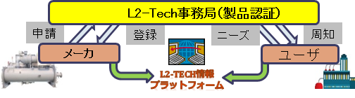
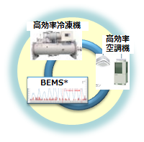



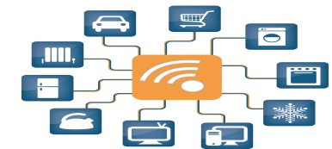

L2-Tech（先導的低炭素技術）導入拡大推進事業
補助・委託
施策番号：28
平成30年度予算案4.8億円（平成29年度予算額6.8億円）
実施期間：平成27年度～平成30年度
担当課：地球局事業室技術L （技）（03-5521-8339）
L2-Techの導入拡大によりCO2大幅削減
L2-Tech情報が整ったプラットフォームを構築。メーカー・ユーザー双方が利活用しやすい体制を構築。また黎明期のL2-Techを対象として、導入実証。稼動データをL2-Techプラットフォームに集約。
各メニューを組み合わせて、地域特性に応じた廃棄物処理システム
低炭素ガイドラインを作成
L2-Techリストの更新・拡充・情報発信
導入障壁の解消
：設備の入替え時に発生する業務停止期間とその影響等のソリューション情報
稼働実績の蓄積
： L2-Tech設備導入効果と計測、算出方法、L2-Tech設備の安定稼働データ等
L2-Techリスト
省内各種補助事業で推奨
L2-Tech
認証製品の普及拡大
革新的な低炭素技術の発掘
L2-Techの優良事例創出による大幅なCO2削減の誘導
L2-Tech活用ガイドの作成
L2-Tech導入実証事業

Slide 2
L2-Techとは
L２-Tech（エルツーテック）とは
Leading × Low-carbon Technology
エネルギー消費量削減・CO2排出削減のための先導的な要素技術または、それが適用された設備・機器等のうち、エネルギー起源CO_{２}の排出削減に最大の効果をもたらすもの
○“Leading ”先導的とは
・当該設備・機器等に適用された要素技術に先導性が認められる。
・技術そのものに新規性は無いが、要素技術の組み合わせや適用方法に
先導性が認められる。
・短期間で効率が飛躍的に向上している。
○“Low-carbon”低炭素技術とは
・設備・機器等について、最高効率「L2-Tech水準」を有する技術。
L2-Techの開発・導入・普及を国内外で強力に推進
→情報整備の一環としてリストを作成する
2

Slide 3
L2-Techについて紹介するとともに、「L2-Techリスト」「L2-Tech水準表」「L2-Tech認証製品一覧」についての情報や検索機能を備えたシステム。ユーザーの皆さまには設備導入・更新の際に、メーカーの皆さまには製品のPRのツールとして御活用いただける内容となっている。
L2-Tech情報プラットフォーム
L2-Tech情報プラットフォームURL
http://l2-tech.force.com/
3

Slide 4
L2-Techの取組
L2-Tech導入実証事業
技術開発
政府計画
メーカー
・・・
L2-Techリスト、水準表、認証製品一覧
2030年度26％削減、2050年80％削減に資する技術のリスト化
情報発信
メーカー・ユーザー等への認知度拡大
環境省内ツールとして活用
技術開発
補助事業
普及促進
政策立案
4

